Slide 1
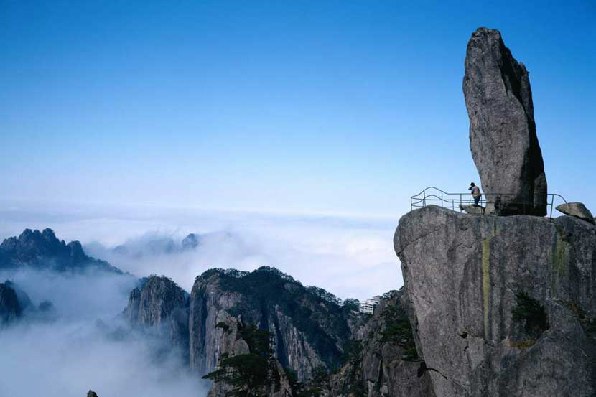


黄 山 奇 石

Slide 2
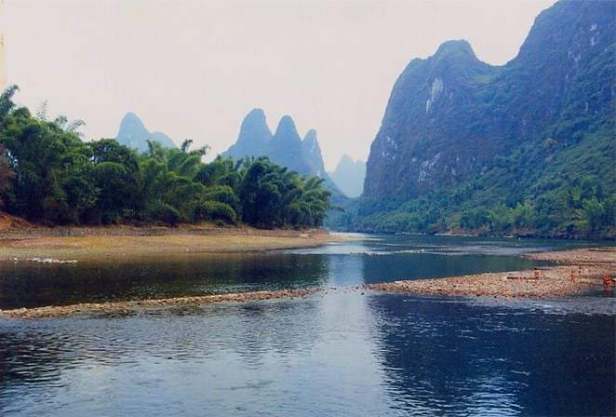
qū yóu qí xiān pán fēng
区 尤 其 仙 盘 峰
gē bó jù dāng bó zhù
胳 膊 巨 当 脖 著
xíng zhuàng
形 状
我会读

Slide 3
风景区 仙桃石 尤其 石盘 山峰 胳膊 巨石 每当 脖子 著名 形状

Slide 4
你会读吗？
尤其 陡峭 著名 奇形怪状
啼叫 蹲在 岩石 闻名中外
翻滚 安徽省 秀丽神奇

Slide 5
动脑关
思考：黄山风景区在什么地方？请你用直线画出来。

Slide 6
闻名中外的黄山风景区在我国安徽省南部。那里景色秀丽神奇，尤其是那些怪石，有趣极了。

Slide 7
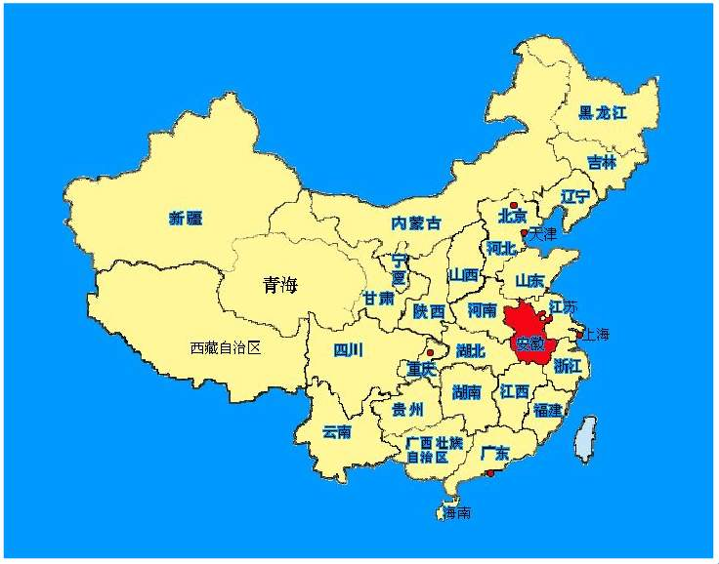

Slide 8
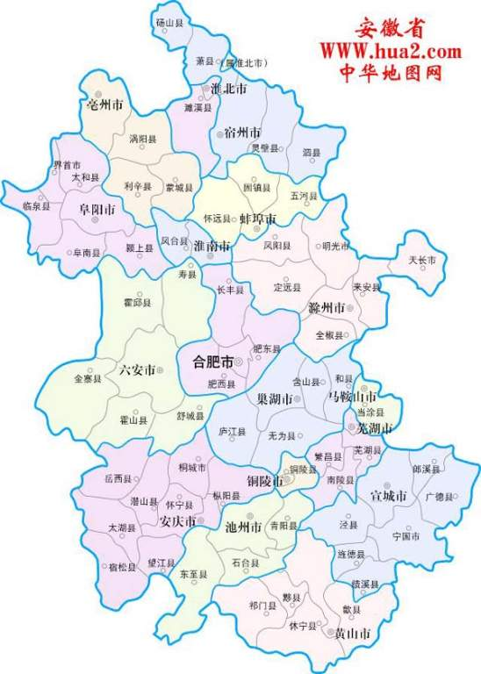

Slide 9
闻名中外的黄山风景区在我国安徽省南部。那里景色秀丽神奇，尤其是那些怪石，有趣极了。

Slide 10
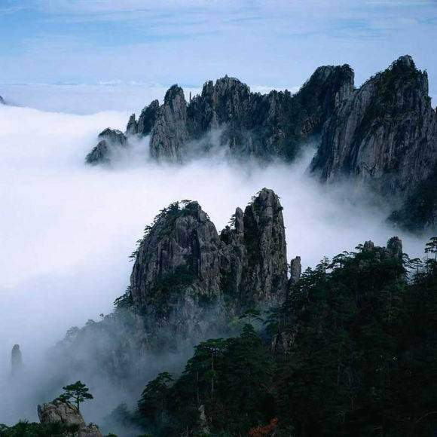
北海烟云

Slide 11

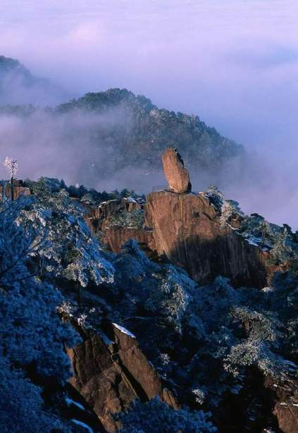
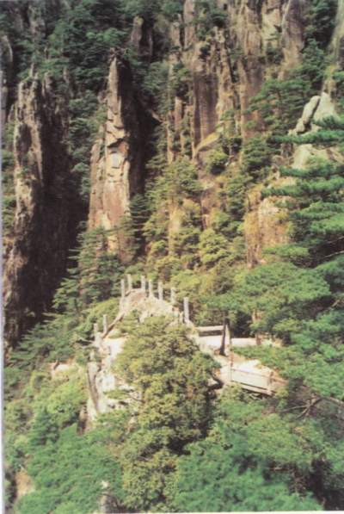
怪
石

Slide 12

飞 来 石

Slide 13
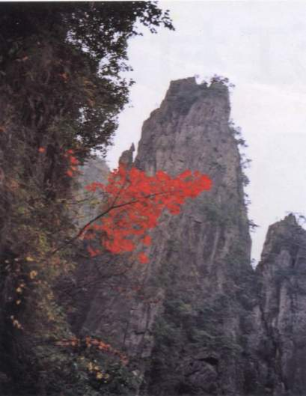
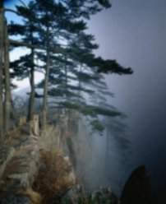
奇 松
怪 石

Slide 14
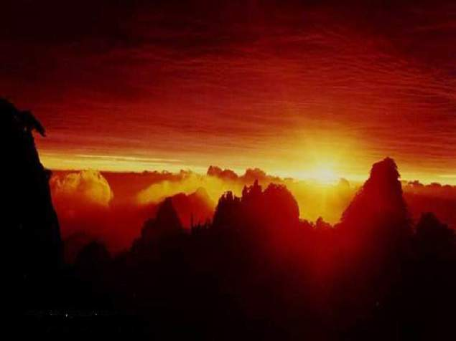
日 出

Slide 15
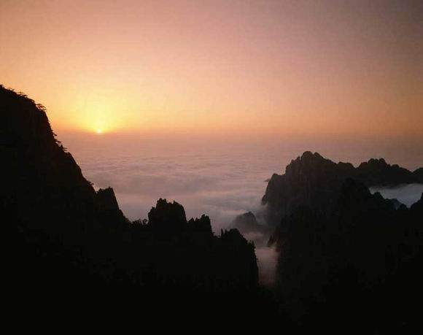
日 破 云 涛

Slide 16
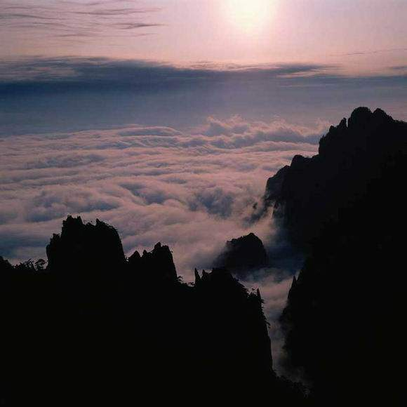
云 海

Slide 17
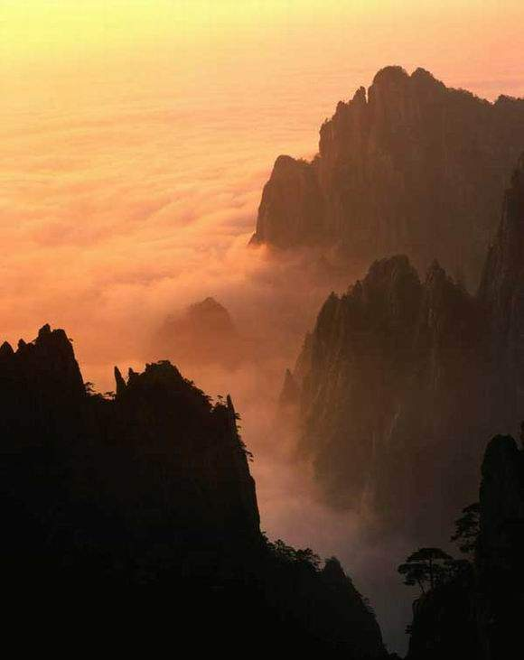
云 漫 奇 峰

Slide 18
闻名中外的黄山风景区在我国安徽省南部。那里景色秀丽神奇，尤其是那些怪石，有趣极了。

Slide 19
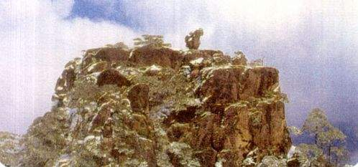
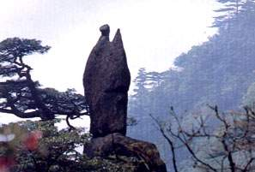
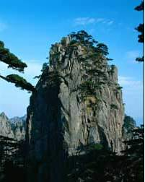
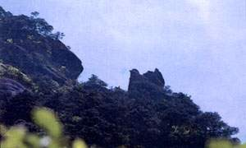
“猴子观海”
“仙人指路”
“
仙桃石
”
“金鸡叫天都”

Slide 20
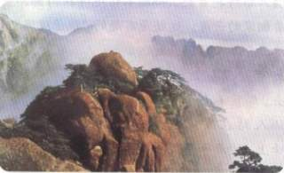
仙桃石

Slide 21
就说“仙桃石”吧，它好像从天上飞下来的一个大桃子，落在山顶的石盘上。

Slide 22
仙桃石
就说“仙桃石”吧，它好像从天上飞下来的一个大桃子，落在山顶的石盘上。
好像

Slide 23
在一座陡峭的山峰上，有一只“猴子”。
它两只胳膊抱着腿，一动不动地蹲在山头，
望着翻滚的云海。这就是有趣的“猴子观海” 。

Slide 24
在一座陡峭的山峰上，有一只“猴子”。
它两只胳膊抱着腿，一动不动地蹲在山头，
望着翻滚的云海。这就是有趣的“猴子观海” 。

Slide 25

云海

Slide 26
在一座陡峭的山峰上，有一只“猴子”。
它两只胳膊抱着腿，一动不动地蹲在山头，
望着翻滚的云海。这就是有趣的“猴子观海” 。

Slide 27








我会写

Slide 28
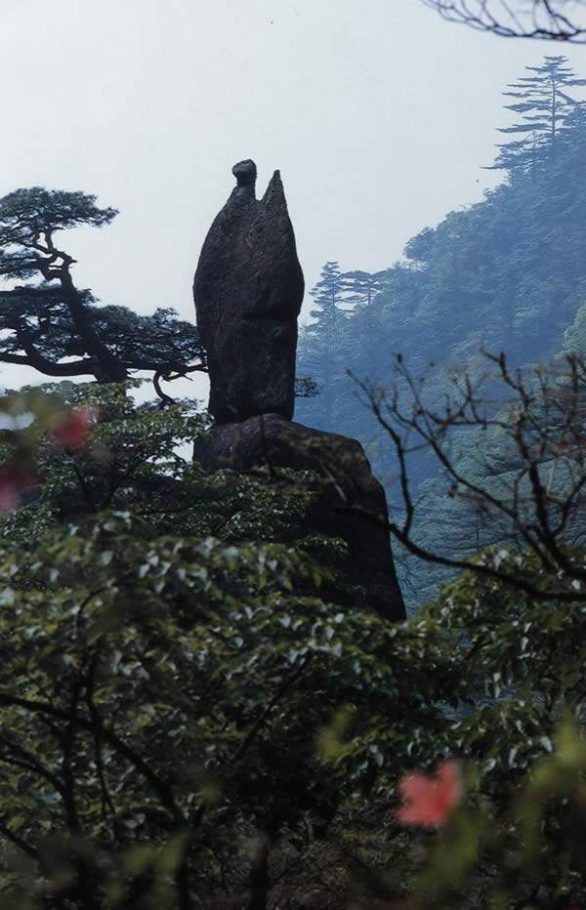
“仙人指路”就更
有趣了！远远望
去，它真像一位
仙人站在高高的
山峰上，伸着手
臂指向前方。

Slide 29
“仙人指路”就更
有趣了！远远望
去，它真像一位
仙人站在高高的
山峰上，伸着手
臂指向前方。

Slide 30
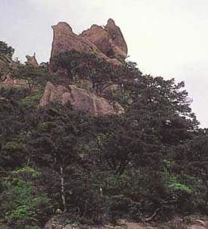
每当太阳升起，有座山峰上的几块巨石，就变成了一只金光闪闪的雄鸡。它伸着脖子，对着天都峰不住地啼叫。不用说，这就是著名的“金鸡叫天都”了。

Slide 31
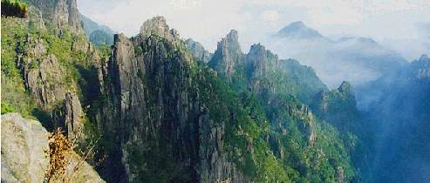
黄山的奇石还有很多，像“天狗望月”、“狮子抢球”、“仙女弹琴”……那些叫不出名字的奇形怪状的岩石，正等你去给它们起名字呢！

Slide 32
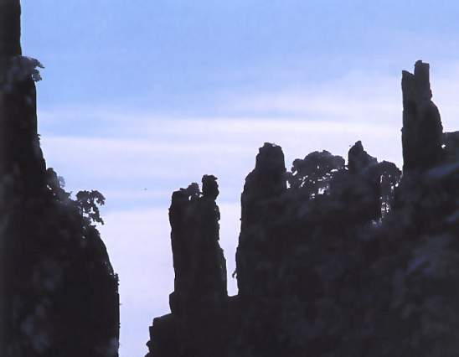
仙人背包
仙人背包

Slide 33
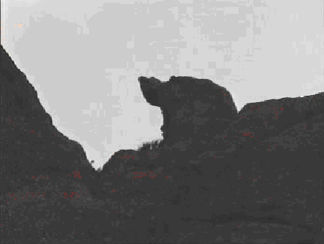
金龟探海
金龟探海

Slide 34
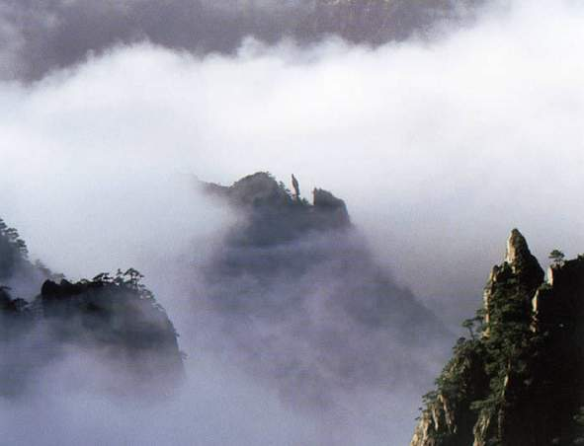
仙人踩高跷
仙人踩高跷

